Slide 1
Mokslo šaknys karčios, bet vaisiai saldūs
Trijų mėnesių mokslo derliaus nuėmimas

Slide 2
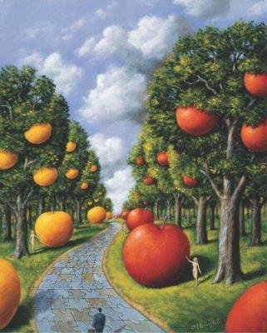

Slide 3
Iššifruokite ir užrašykite į sąsiuvinius kalbininko J. Jablonskio mintį.
Kiekviena suolų eilė turi iššifruoti po 2 eilutes.

Slide 4
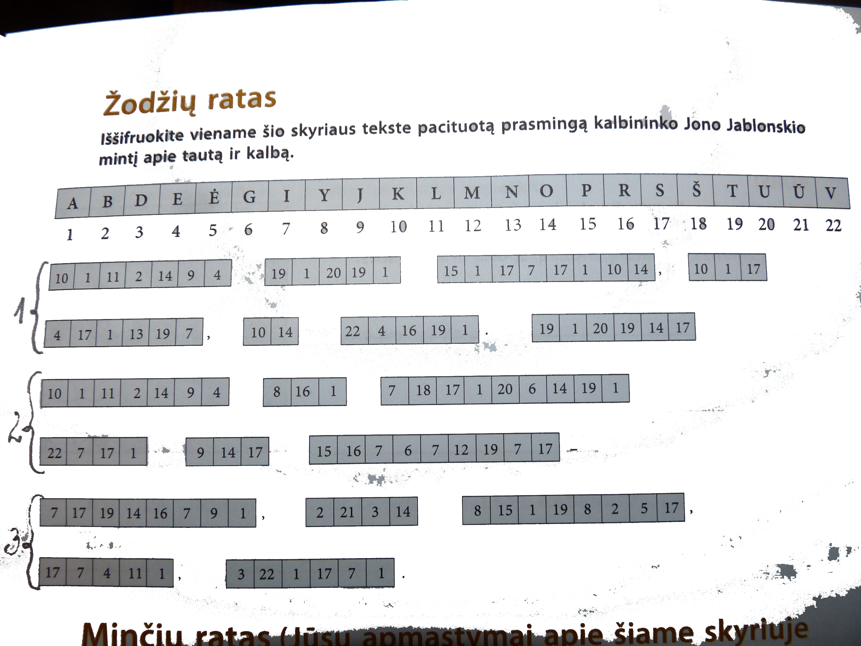

Slide 5
Kur girdėti šie žodžiai? Parašykite kūrinių pavadinimus
Nuo pat mažų dienų jį žavėjo šie keisti padarai. Valandų valandas jis slapčia juos stebėdavo.(Slibinų stebėtojai buvo laikomi ištižėliais ir vėplomis, todėl jie turėdavo slėptis.)
Vaikystėje auksinės šiaudų šviesos sušildyti žmonės ir užaugę, net pasenę, negali jos užmiršti – ji lydi žmogų iki paskutinio atodūsio.

Slide 6

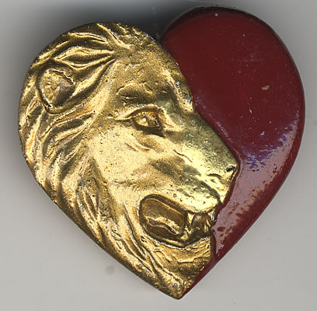
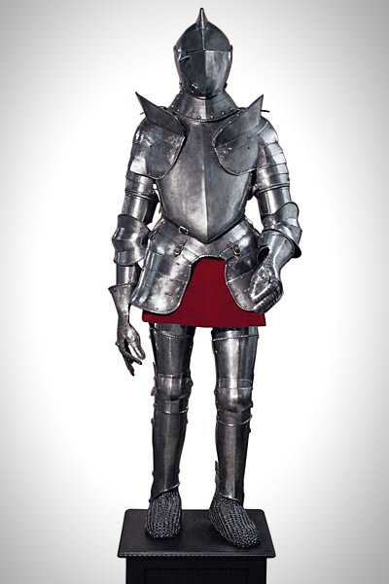
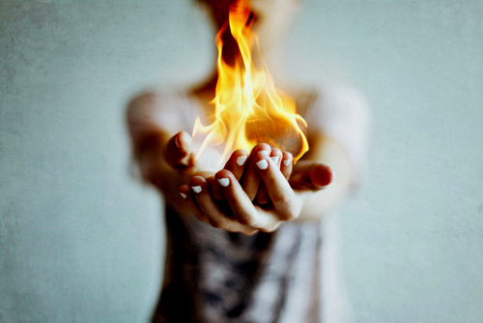
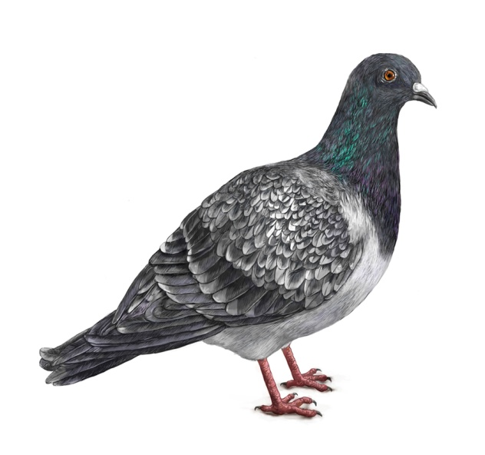
Paveiksliukų sąsajos
1.
3.
2.

Slide 7
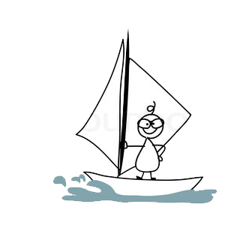
Padėkite vaikinukui saugiai pasiekti kitą upės krantą.
Kiekvieną kartą jums neteisingai sukirčiavus, bangos kyla vis aukščiau galima padaryti tik 2 klaidas.
Želia
Obuolys
Knyga
Šaukia
Auksinio plauko,
Miške
Kailis
Kaukas
Beržas

Slide 8
Klaidučio personažą nupiešė Vilius
Klaida - jam išaugusi uodega. Klaidutis
visiškai nemoka taisyklingai lietuviškai kalbėti, todėl iš sielvarto šypsosi.
Jam sunku ir todėl, kad jis teturi tik po tris
rankos pirštus. Jam sunkoka rašyti.
O dėl to, kad nemoka lietuvių kalbos ir kremtasi, jam nebeauga plaukai.
Moralas: vaikai, mokykitės lietuvių kalbą, ne tai kaip aš.
Vilius

Slide 9

Ištaisykite Klaidučio klaidas
Megzta kyšenė
Ušžiepti dektuką
Runktynes laimėjom
Pavysdžiai
usigavo

Slide 10

Užrašykite po 1 užuominą, svarbu, kad atsakymas nebūtų visiškai akivaizdus.
Tai gali būti koks nors tos rūšies teksto , pavadinimas, personažo apibūdinimas ir t.t.

Slide 11
Literatūrinių terminų bankas
Komiksas
Sakmė
Įasmeninimas arba paralelizmas
Apysaka
Interviu
Metafora

Slide 12
Literatūrinių terminų bankas
Vienos užuominos paskola = -1 t.
Skolintojo palūkanos + 1 t.

Slide 13
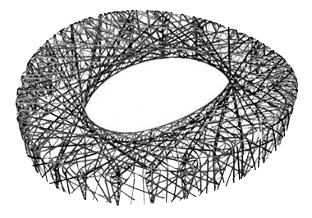
Gausiausias žodžių lizdas
Šviesti

Slide 14
Pasakyk kitaip

Slide 15
Mokykla
Žagsulys
Instrukcija

Slide 16
Suvaidink
Nykštuką Nilsą
Riterį
Žveją
Zuiką padūkėlį
Prometėją

Slide 17
Kurie obuoliukai jau sunkokę?
Pasikeiskite sąsiuviniais su suolo draugu ir įvertinkite jo darbą pamokoje.
Jei užduotys atliktos teisingai obuoliukas raudonas
Jei užduotys atliktos, bet yra klaidų - geltonas
Jei užduotys neatliktos obuoliukas žalias

